Slide 1
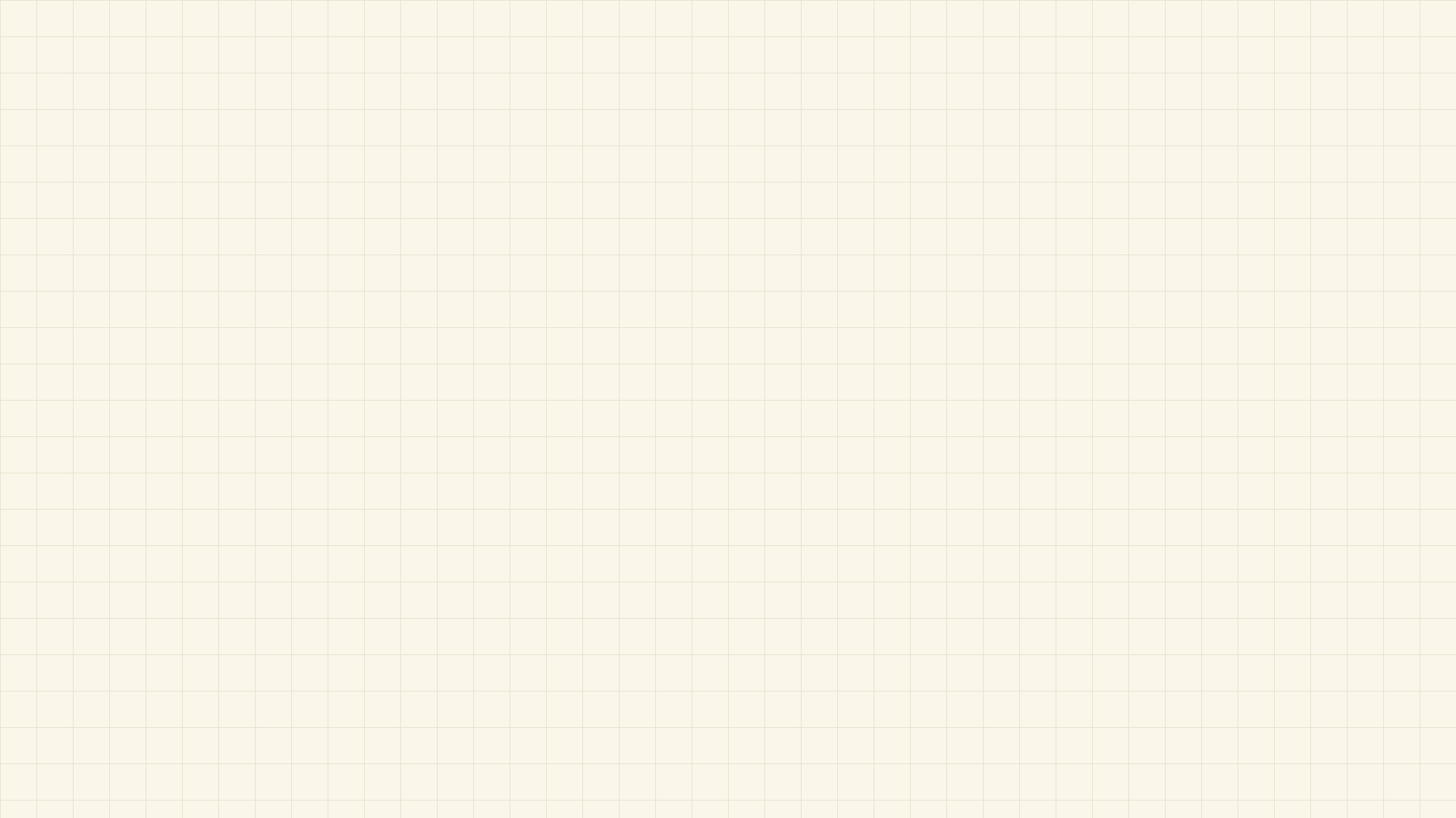
אשכול שיטת בחירות ומפלגות
אזרחות | שאלון 34281
מצגת לימוד לבגרות
שקף 1 מתוך 22

Slide 2
מפת הנושא
יחידה 2
קואליציה רחבה
יחידה 1
הציגו את המושג ממשלה קואליציונית
יחידה 4
שיטת הממשל הפרלמנטרי
יחידה 3
עקרון שלטון העם
יחידה 6
כיצד עקרון הכרעת הרוב בא לידי ביטוי בממשל הפרלמנטרי
יחידה 5
עקרון הכרעת הרוב
יחידה 8
עיקרון ההסכמיות
יחידה 7
המטרה
שקף 2 מתוך 22

Slide 3
אשכול שיטת בחירות ומפלגות
עקרון שלטון העם
3
קואליציה רחבה
2
הציגו את המושג ממשלה קואליציונית
1
כלל האזרחים הם הריבון/מקור הסמכות. האזרחים בוחרים נציגים לזמן קצוב המוגדר בחוק.
כיצד עקרון שלטון העם בא לידי ביטוי בקיומה של קואליציה רחבה: ככל שהקואליציה רחבה יותר, חברות בה יותר מפלגות (שנבחרו על ידי העם) המייצגות יותר קבוצות בעם שהוא הריבון
קואליציה המבוססת על רוב גדול יחסית של חברי הכנסת
ממשלה קואליציונית פירושה ממשלה, המורכבת ממספר מפלגות יחדיו כדי להשיג רוב בכנסת. בין המפלגות יש הסכמים קואליציוניים
שקף 3 מתוך 22

Slide 4
אשכול שיטת בחירות ומפלגות - המשך
עקרון הכרעת הרוב
2
שיטת הממשל הפרלמנטרי
1
עקרון הקובע שמתוך כמה אפשרויות, מתקבלת האפשרות שרוב המצביעים תומכים בה. אסור לרוב לקבל החלטות שפוגעות באופן לא סביר/לא מוצדק בזכויות יסוד ובייחוד בזכויות המיעוט
העם בוחר את נציגיו לפרלמנט-הרשות המחוקקת. הממשלה – הרשות המבצעת, נבחרת וצומחת מתוך הפרלמנט, נשענת על רוב חברי הפרלמנט ואחראית בפני הפרלמנט. בסמכותו של הפרלמנט להביע אי אמון בממשלה (ע"י 61 ח"כים) ובכך להפיל אותה ואף להביא לבחירות חדשות. בראש הרשות המבצעת עומד ראש ממשלה שמקבל את אמון הפרלמנט
שקף 4 מתוך 22

Slide 5
אשכול שיטת בחירות ומפלגות - המשך
המטרה
2
כיצד עקרון הכרעת הרוב בא לידי ביטוי בממשל הפרלמנטרי
1
להגביל את השלטון, למנוע את ריכוז הכוח בידי גורם שלטוני אחד, ולקדם הגנה על זכויות האדם.
לכל רשות סמכויות ייחודיות בתחומה אך לא מוחלטות. ומתקיימים בין הרשויות יחסי איזון, ריסון, פיקוח ובקרה (איזונים ובלמים)
הכנסת יכולה להפיל את הממשלה בהצבעת אי אמון ברוב של 61 חברי כנסת התומכים בהצבעת האי אמון. או: הממשלה נבחרת וצומחת מתוך הכנסת ולשם כך עליה להישען על רוב של 61 חברי כנסת התומכים בה
שקף 5 מתוך 22

Slide 6
אשכול שיטת בחירות ומפלגות - המשך
עיקרון ההסכמיות
על מנת שקבוצות שונות תוכלנה לחיות יחד באותה המדינה הן חייבות להסכים על כללי בסיס משותפים. על מנת להגיע לכללים משותפים כל קבוצה צריכה לוותר מעט (להתפשר) על האינטרסים שלה ועל הייחודיות שלה. כללים משותפים יכולים להיות: הסכמה על הציית לחוק, הסכמה על קבלת השלטון שנבחר בבחירות, הסכמה על גבולות המדינה. ככל שרמת ההסכמיות יותר גבוהה כך השלטון במדינה יציב יותר.
שקף 6 מתוך 22

Slide 7
אשכול שיטת בחירות ומפלגות - המשך
זכויות פוליטיות שהן זכויות אזרח בלבד
2
עיקרון הגבלת השלטון
1
לבחור, להיבחר ולהתארגן כמפלגה המתמודדת בבחירות.
בבחירות. זכויות פוליטיות הנובעות מזכויות טבעיות של כל אדם: חופש ההפגנה, חופש המחאה,
והאפשרות לבקר את השלטון.
עיקרון דמוקרטי הקובע כי לשלטון יש כוח רב הנובע משליטתו בתחומים רבים, ביניהם: הצבא, החקיקה, הכלכלה, הביצוע והענישה.
לפי העיקרון יש להגביל את כוחו של השלטון על מנת למנוע מהשלטון להשתמש בכוחו כנגד האזרחים, במטרה לקדם אינטרסים אישיים, במטרה להגן על מימוש זכויות האדם והאזרח וכן במטרה למנוע עריצות של
שקף 7 מתוך 22

Slide 8
אשכול שיטת בחירות ומפלגות - המשך
שיטת הבחירות היחסית
2
זכויות פוליטיות שהן זכויות אזרח בלבד - המשך
1
המפלגה מקבלת מושבים בפרלמנט באופן יחסי לתמיכה הציבורית
שקיבלה מן הבוחרים. החישוב נעשה לפי מספר המצביעים בבחירות או לפי הקולות הכשרים
בלבד - בתנאי שהמפלגה עברה את אחוז החסימה
-הסבר: בחירות מקדימות )פריימריז( מממשות את זכויות הפוליטיות של כל אזרח לבחור ולהיבחר.
ולהיבחר. כל אזרח יכול לבחור את נציגיו למפלגה אליה הוא התפקד ואף יכול להיבחר לרשימת המעומדים שלה ולאחר מכן להתמודד עמה לכנסת.
שקף 8 מתוך 22

Slide 9
אשכול שיטת בחירות ומפלגות - המשך
מערכת רב- מפלגתית - המשך
2
מערכת רב- מפלגתית
1
בהן המערכת אינה גורמת לחוסר יציבות ושיטת הבחירות היא זו הקובעת אם המערכת תהיה רב-
מפלגתית או דו-גושית.
שיטת הבחירות בישראל תורמת לקיומה של מערכת רב מפלגתית בדרך הבאה – שיטת הבחירות בישראל היא שיטה יחסית.
מערכת המורכבת ממספר רב של מפלגות (בניגוד למערכת דו-גושית) שהן
חלק מקואליציה בפרלמנט על מנת שיוכלו להשיג רוב. ישנן מדינות בהן מערכת רב מפלגתית מאופיינת בחוסר יציבות, שכן פרישה של אחת המפלגות עלולה להביא לנפילתה.
מאופיינת בחוסר יציבות, שכן פרישה של אחת המפלגות עלולה להביא לנפילתה. ישנן גם מדינות
שקף 9 מתוך 22

Slide 10
אשכול שיטת בחירות ומפלגות - המשך
ממשלה קואליציונית
שיטת הממשל בישראל היא דמוקרטיה פרלמנטרית רב מפלגתית. לאור
העובדה שאף מפלגה לא זכתה ברוב מוחלט בפרלמנט, הסיעות שנבחרו צריכות לחבור בניהן כדי לזכות ברוב בכנסת על מנת שיוכלו להקים ממשלה.
לזכות ברוב בכנסת על מנת שיוכלו להקים ממשלה. בין הסיעות השונות נחתמים הסכמים קואליציוניים בהם מפורטים הזכויות והחובות של כל אחת מהשותפות בקואליציה, הסכמה על איוש משרות במשרדי הממשלה השונים ובגופים ציבוריים, הסכמה על קווי יסוד למדיניות משותפת וקווי פעולה מוסכמים.
שקף 10 מתוך 22

Slide 11
אשכול שיטת בחירות ומפלגות - המשך
עקרון הסובלנות
2
ממשלה קואליציונית - המשך
1
עיקרון דמוקרטי שפירושו מתן יחס מכבד לשונים ממני, לדעותיהם, לאורח
חייהם. אדם סובלני יימנע מתגובה אלימה, מילולית או פיזית בעת מחלוקת. המדינה תימנע
מהפעלת סמכות שלטונית כלפי עמדות אך ורק בגלל שהן ביקורתיות או מרגיזות.
קואליציוניים בהם מפורטים הזכויות והחובות של כל אחת מהשותפות בקואליציה, הסכמה על
איוש משרות במשרדי הממשלה השונים ובגופים ציבוריים, הסכמה על קווי יסוד למדיניות
משותפת וקווי פעולה מוסכמים
שקף 11 מתוך 22

Slide 12
אשכול שיטת בחירות ומפלגות - המשך
עקרון לפיו קיים פיצול של הכוח השלטוני לשלוש רשויות
2
עקרון הסובלנות - המשך
1
עקרון הסובלנות מתממש בקיומה של ממשלה קואליציונית בדרך הבאה: כאשר הסיעות השונות
ניגשות למשא ומתן הקואליציוני, עליהן לתת יחס מכבד האחת לשנייה. ללא יחס מכבד, הסיעות
לא יצליחו לגשר על הבדלי השקפות העולם בניהן וגם לא יצליחו לשבת יחד באותה הממשלה
מחוקקת, מבצעת ושופטת, וזאת
במטרה להגביל את השלטון (למנוע את ריכוז הכוח בידי גורם שלטוני אחד ולקדם הגנה על זכויות האדם).
האדם). לכל רשות סמכויות ייחודיות בתחומה, אך לא מוחלטות, ולמעשה קיים גם עירוב
שקף 12 מתוך 22

Slide 13
אשכול שיטת בחירות ומפלגות - המשך
הכוח השלטוני לשלוש רשויות
2
עקרון לפיו קיים פיצול של הכוח השלטוני לשלוש רשויות - המשך
1
מחוקקת, מבצעת ושופטת. לכל רשות סמכויות ייחודיות בתחומה
אך לא מוחלטות (עירוב סמכויות), ומתקיימת בין הרשויות מערכת של איזונים ובלמים.
עקרון הפרדת הרשויות מתממש בשיטת ממשל זו בכך שהעם בוחר את הרשות המחוקקת,
סמכויות. בין הרשויות ומתקיימים יחסי איזון, ריסון, פיקוח ובקרה וכן איזונים ובלמים.
עקרון הפרדת הרשויות בא לידי ביטוי בממשל נשיאותי. בממשל זה בוחרים האזרחים בנפרד את הנשיא (את ראש הרשות המבצעת) ואת הפרלמנט.
הנשיא (את ראש הרשות המבצעת) ואת הפרלמנט. מכאן, הנשיא אינו זקוק לתמיכת הפרלמנט כפי שהוא זקוק לה בממשל הפרלמנטרי.
שקף 13 מתוך 22

Slide 14
אשכול שיטת בחירות ומפלגות - המשך
הכוח השלטוני לשלוש רשויות - המשך
והרשות המבצעת צריכה את אמון הרשות המחוקקת. לפי מודל זה, אם הממשלה אינה ממלאת
את תפקידה כראוי, הרשות המחוקקת יכולה להפיל אותה, ובכך היא מפקחת ומגבילה אותה
שקף 14 מתוך 22

Slide 15
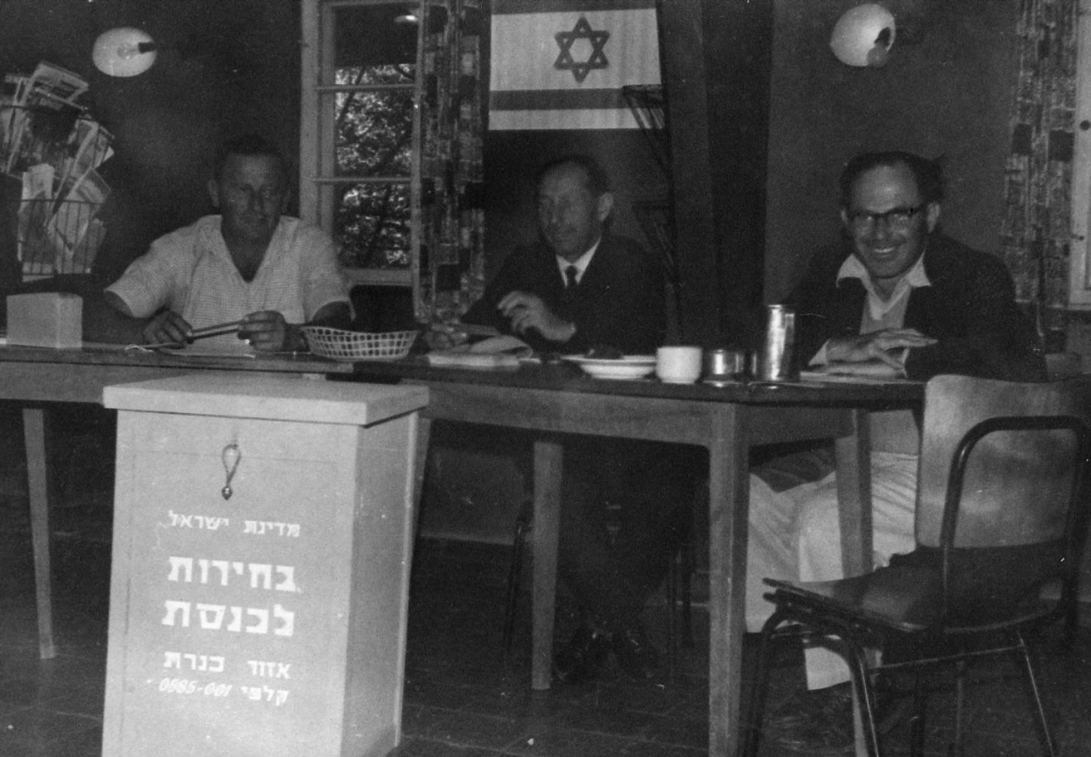
קלפי בבחירות לכנסת
מה רואים?
צילום שחור-לבן של קלפי: קופסת הקלפי נושאת את הכיתוב "מדינת ישראל, בחירות לכנסת, אזור כנרת, קלפי". מאחורי שולחן ארוך יושבים שלושה גברים, ומעליהם תלוי דגל ישראל. לפי תיעוד הארכיון הצילום נעשה בקיבוץ לביא בשנות ה-60. השקף עוסק בשיטת הבחירות לכנסת.
קרדיט: צילום: אוסף התמונות החופשי PikiWiki ישראל (לפי הארכיון: שמשון גרינפלד), נחלת הכלל. מקור: ויקישיתוף | קובץ המקור
שקף 15 מתוך 22

Slide 16
השאלה המקורית מהשאלון | שאלון 34281 | קיץ תשע"ט
השאלה המקורית
● אחוז החסימה" הוא שיעור מסוים מקולות המצביעים שרשימת מועמדים צריכה לקבל כדי להיות מיוצגת
● בכנסת. כיום אחוז החסימה הוא 3.25% מן הקולות, והוא שווה ערך לכארבעה מנדטים בכנסת. משמעות
● הדבר שמפלגה שקיבלה פחות מארבעה מנדטים לא תיכנס לכנסת.
● במערכת הבחירות האחרונה עלתה לדיון השאלה אם יש להוריד את אחוז החסימה לשיעור נמוך יותר, ובכך
● לאפשר לרשימת מועמדים שתקבל פחות מארבעה מנדטים להיכנס לכנסת.
● יש התומכים בהורדת אחוז החסימה לשיעור נמוך יותר, ויש המתנגדים לכך.
● הבע את עמדתך בעניין זה. הצג שני נימוקים המתבססים על מושגים מתחום האזרחות — נימוק אחד לעמדתך
● ונימוק אחד )אחר( לעמדה המנוגדת לשלך.
● בכתיבתך הקפד על הרכיבים האלה:
● א. טענה — הצג את עמדתך באופן ברור.
● ב. הנמקת עמדתך — הצג נימוק לעמדתך המבוסס על מושגים וידע מלימודי אזרחות.
● ג. הנמקת העמדה המנוגדת — הצג נימוק לעמדה המנוגדת לעמדתך, המבוסס על מושגים וידע
שקף 16 מתוך 22

Slide 17
השאלה המקורית מהשאלון | שאלון 34281 | קיץ תשע"ט (המשך)
השאלה המקורית
● מלימודי האזרחות
שקף 17 מתוך 22

Slide 18
מחוון מוצע (אוסף לא רשמי) | שאלון 34281 | קיץ תשע"ט
תשובות מוצעות
● בשאלות אלו נתבקש הנבחן להביע את עמדתו ולכן ייתכנו נימוקים נוספים לביסוס העמדות. שאלה מספר 20 העמדה שלי: אני תומך בהורדת אחוז החסימה לשיעור נמוך יותר. נימוק התומך בעמדתי: מתבסס על עקרון הפלורליזם. עקרון דמוקרטי הקובע כי החברה הדמוקרטית המודרנית מורכבת מקבוצות רבות ומגוונות המייצגות קשת של דעות. השקפת עולם פלורליסטית מכירה בערך של מגוון דעות של אנשים או קבוצות ותומכת בקיום וביטוי של מגוון דעות של אנשים או קבוצות בחברה. כאשר ירד אחוז החסימה, מפלגות רבות יותר יוכלו להיכנס לכנסת. בדרך זו בכנסת יהיה מגוון רחב יותר של דעות, אנשים וקבוצות עם השקפות שונות. בנוסף, אותן קבוצות יוכלו לממש טוב יותר את האינטרסים ולהביא לידי ביטוי את דעותיהן. נימוק התומך בעמדה המנוגדת: מתבסס על חוסר יציבות שלטונית. מצב שבו ריבוי המפלגות אינו מאפשר למפלגה הגדולה להגשים את רעיונותיה וגורם לכל מפלגה להיות "לשון מאזניים" אשר כופה את עמדותיה. ריבוי מפלגות יוצר מציאות שלטונית בעייתית. המפלגות מקשות מאוד על ניהול השלטון וכל מפלגה משתמשת בכוחה כ"לשון מאזניים" על מנת לקבל השפעה מעבר לכוחן הריאלי. דבר זה יוצר מציאות שלטונית מאוד לא יציבה ומשפיע על ניהול תקין של המדינה.
התשובות מאוסף לא רשמי ולא אומתו מול מחוון משרד החינוך.
שקף 18 מתוך 22

Slide 19
מה שואלים על זה בבגרות
● הסבר תופעה או סיבות בעזרת החומר שלמדתם
● ביסוס הטענה בציטוט או התייחסות ישירה לקטע
● נימוק עמדה באמצעות מושגים מקצועיים
נושאי המצגת
● הציגו את המושג ממשלה קואליציונית
● עקרון שלטון העם
● שיטת הממשל הפרלמנטרי
● עקרון הכרעת הרוב
● כיצד עקרון הכרעת הרוב בא לידי ביטוי בממשל הפרלמנטרי
● עיקרון הגבלת השלטון
● זכויות פוליטיות שהן זכויות אזרח בלבד
● שיטת הבחירות היחסית
שקף 19 מתוך 22

Slide 20
טעויות נפוצות
✗ כותבים את ההגדרה (הצג) מתוך הקטע במקום מהחומר שלמדתם - ההגדרה חייבת לבוא מהלימוד.
✗ מציינים את המושג בלי להציג אותו - ציון בלבד לא מספיק.
✗ שוכחים לקשר את ההסבר לקטע עצמו - חובה ציטוט או התייחסות ישירה לקטע.
✗ כותבים תשובה כללית בלי המושגים המקצועיים מהמחוון.
שקף 20 מתוך 22

Slide 21
סרטון להבנה
לצפייה
צפו בסרטון "שיטת הבחירות בישראל - בהסבר פשוט" - גם בעמוד הנושא, בלשונית "סרטון".
https://www.youtube.com/watch?v=5iQWs5e9v20
הסרטון הוא קישור חיצוני (YouTube) ולא נבדק מול תוכן השאלון או מחוון משרד החינוך.
שקף 21 מתוך 22

Slide 22
סיכום
עברו שוב על נושאי המצגת, תרגלו במשחקים, ונסו את שאלת הבגרות בעמוד הנושא.
בהצלחה!
שקף 22 מתוך 22

